Slide 1
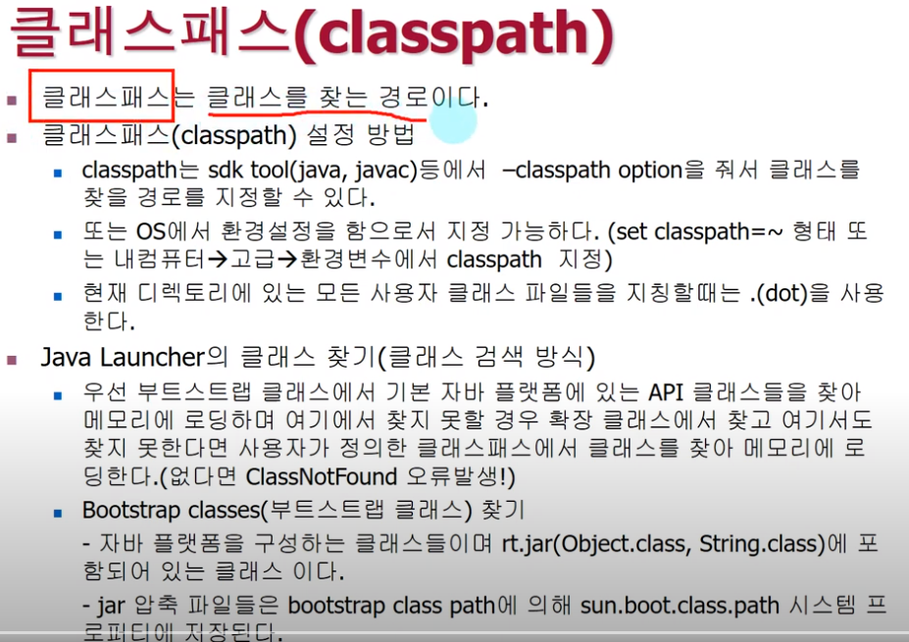
Notes:
https://www.youtube.com/watch?v=ZlrsnSlTdQs

Slide 2
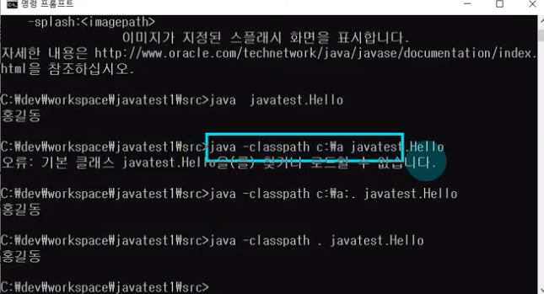
-classpath 경로 패키지.클래스
위 이미지처럼 입력하면 c:\a 폴더 하위의 javatest(패키지명) 파일 하단의 Hello 클래스를 실행한다는 의미

Slide 3
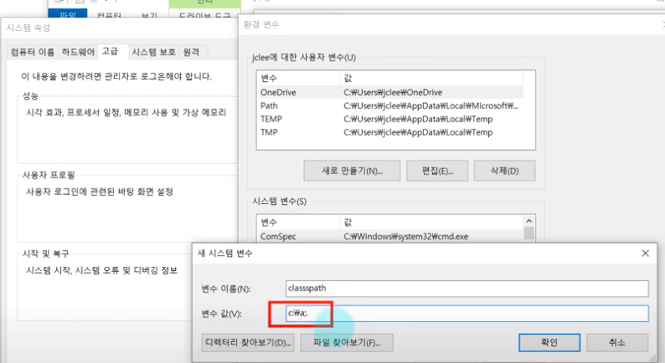
환경변수에서 classpath 설정할 때 ;. 를 붙이는걸 잊지 말 것.
; 는 OR 기호이고,
. 는 현재 디렉터리의 모든 클래스 파일을 지칭하는 기호이다.

Slide 4
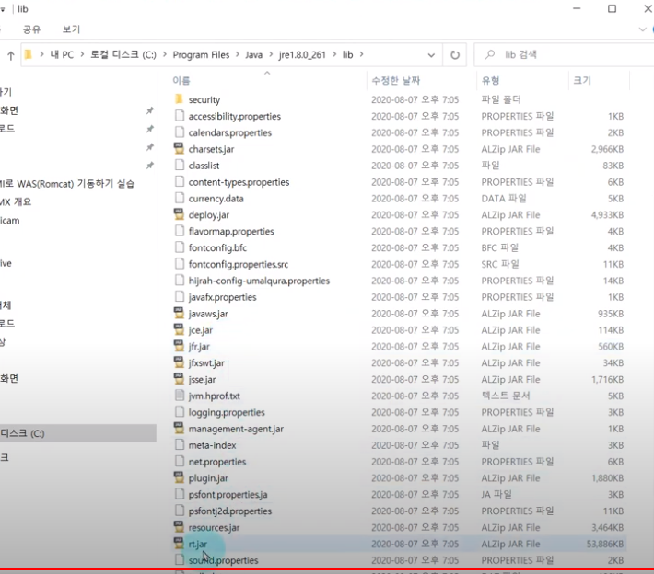
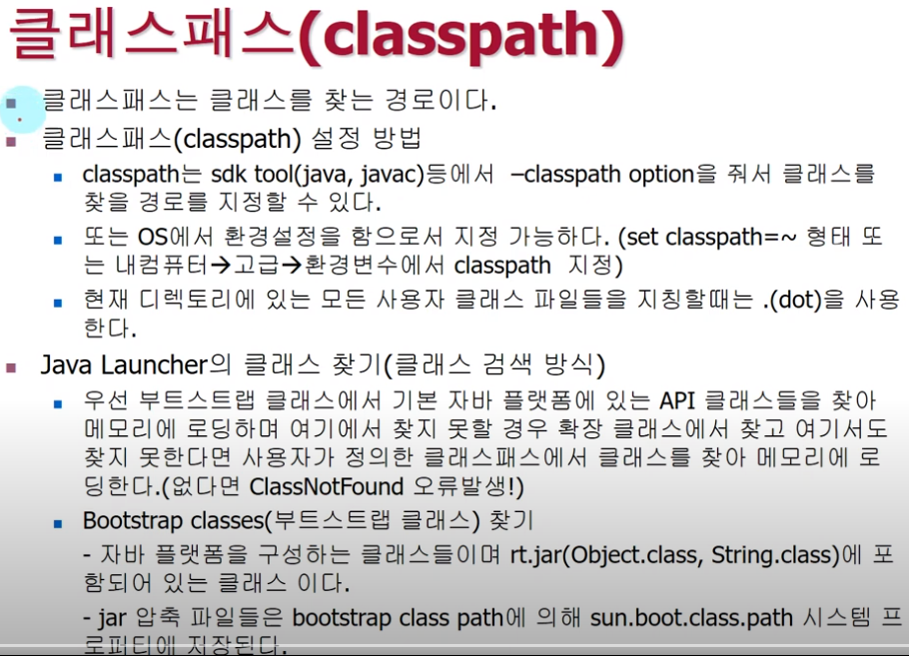
Java Launcher의 클래스 찾기 (클래스 검색 방식)

Slide 5
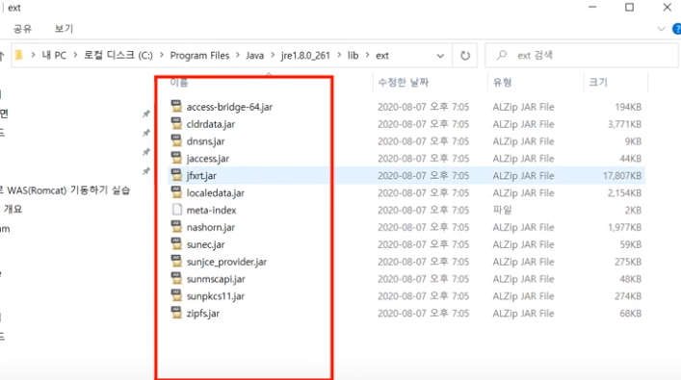
Java Launcher의 클래스 찾기 (클래스 검색 방식)

Slide 6
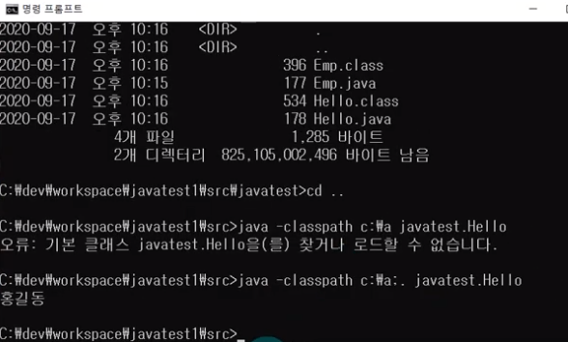
Java Launcher의 클래스 찾기 (클래스 검색 방식)

Slide 7
JAVA 변수의 종류 (클래스 변수, 인스턴스 변수, 지역변수, 매개변수)

Slide 8
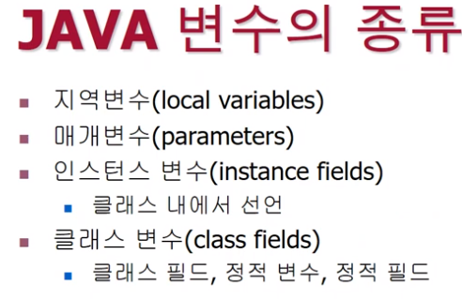

Slide 9
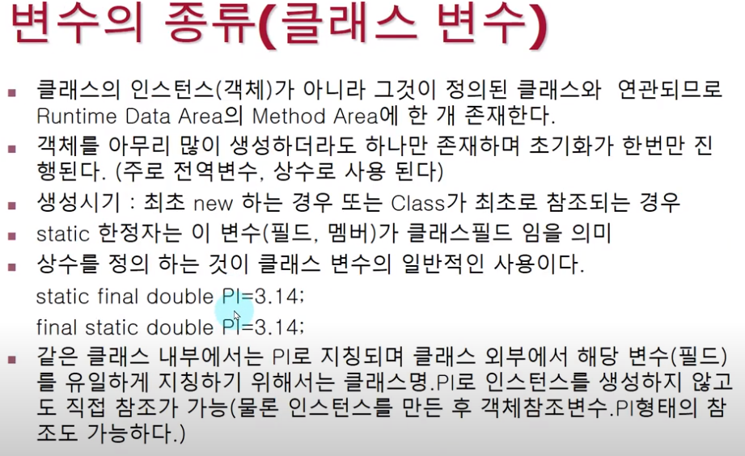

Slide 10
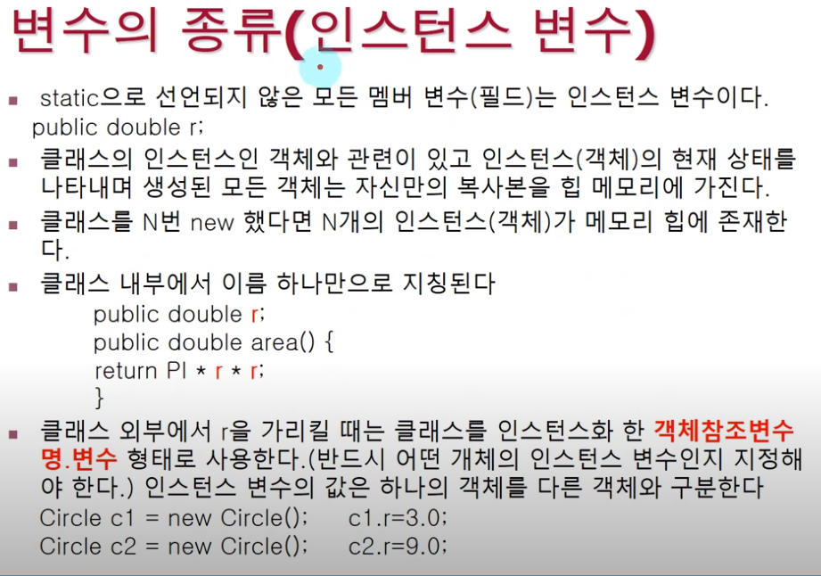

Slide 11
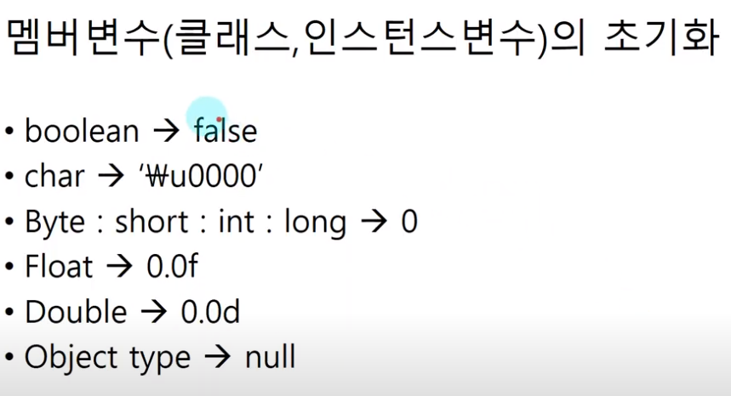

Slide 12
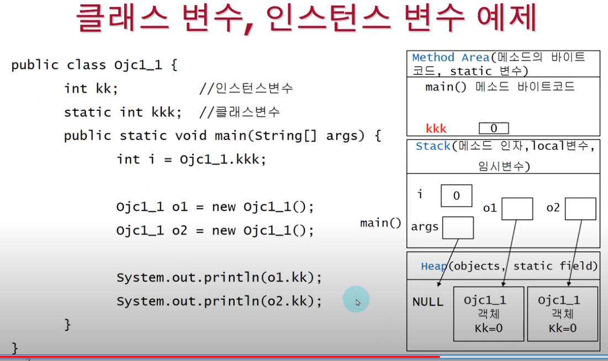

Slide 13
